Slide 1
MANDEL FLEMINGOV MODEL
To je IS-TR model za malu, otvorenu privredu
potpuno finansijski integrisana privreda
gubi kontrolu nad kamatnom stopom.
To objašnjava ulogu deviznog kursa

Slide 2
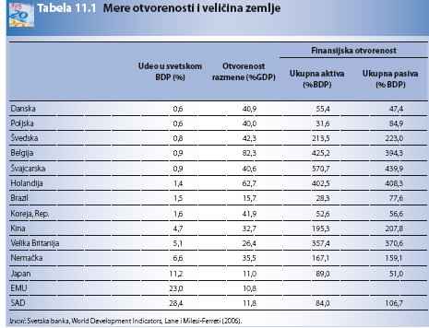
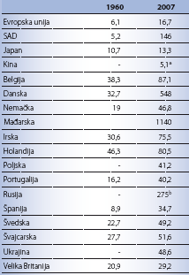
MALA ZEMLJA
čak ni Evropska unija nije dovoljno velika da bi imala velikog uticaja na svet. SAD postepeno gubi prevlast
što je zemlja veća, manje su joj potrebe
za spoljnim tržištem i stranim dobavljačima
SAD i Evrozona su ipak daleko od toga
da se mogu smatrati zatvorenim.
2014
51,0
22,4
19,3
20,8
42,4
29,3

Slide 3
Uslov kamatnog pariteta
i=i*
princip pariteta kupovne moći (koji zavisi od konkurentnosti robe i usluga)
Važi na dugi rok
Na kratak rok je trgovina finansijskom aktivom mnogo važnija.
Stoga se izvodi uslov pariteta, koji će presudno uticati na kamatne stope i na nominalni devizni kurs. To je kamatni paritet.

Slide 4
o i* razmišljamo kao o stopi prinosa, a ne kao o kamatnoj stopi
Neka je domaća i<i*.
  Strani investitori uzimaju kredite u toj zemlji, a ulažu novac u inostranstvu
  I domaći investitori uzimaju kredite, bez obzira gde ulažu
Na taj način domaća tražnja za novcem raste dok ne dostigne i*.

Slide 5
Implikacija je da ni i<i* niti i>i*nisu
održve.
Jedini izlaz je da bude i=i*.
To je kamatni paritet.

Slide 6
Kamatni paritet je jednostavno uslov ravnoteže na međunarodnom finansijskom tržištu
finansijski trejderi skeniraju ceo svet.
u stanju su da svakog trenutka izvrše transfer ogromne sume novca
i to bukvalno bez ikakvih troškova.
Kao rezultat, kamatni paritet stalno važi, a svaka devijacija se trenutno koriguje.
Kao kada hrpa novca leži na ulici

Slide 7
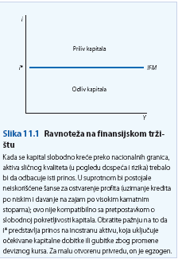
KAMATNI PARITET
- van krive IFM*.
Iznad linije, domaća kamatna stopa je veća od svetske.
Kapital počinje da dolazi
Priliv kapitala promptno spušta kamatnu stopu i na svetski nivo.
Obratno, ispod IFM krive kapital odlazi iz zemlje, što povećava njegovu retkost, te se kamatna
stopa vraća na nivo i*.

Slide 8
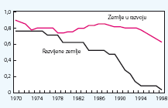
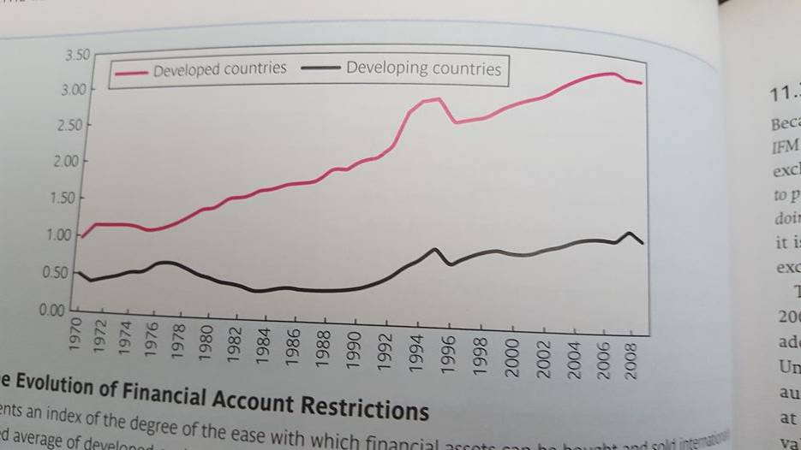
Kapitalne kontrole
Prisustvo kontrola
Kapitalne kontrole
U prisustvu kapitalnih kontrola ne važi kamatni paritet
Slika pokazuje zemlje koje koriste jedan ili drugi oblik
finansijske kontrole
preovladavale su sve do sredine
1970-ih.
razvijene zemlje
su ih napustile tokom 1980-ih.
Odsustvo kontrola

Slide 9
Zašto zemlje uvode kapitalnu kontrolu?
devijacije od kamatnog pariteta mogu da
izazovu masovne tokove kapitala
Mogu da remete akcije CB
  na monetarnu politiku
  na devzni kurs.
  Odustaju jer je kontrola neefikasna zbog globalizacije

Slide 10
Stoga je analitički okvir u ovoj knjizi
prilagođen za analizu razvijenih zemalja
dok je manje od pomoći kada je reč o nerazvijenim zemljama.
ima veoma mnogo vrsta kapitalnih kontrola,
njihovi efekti variraju
Ne postoji dobar model za njihovu analizu

Slide 11
Sta onda da se radi?
mogli bismo da jednostavno zanemarimo kamatni paritet
i da radimo sa makroekonomskom ravnotežom iz Poglavlja 10.
U prvoj aproksimaciji, to je možda najbolje što se može uraditi

Slide 12
Devizni kursevi
Međunarodni monetarni fond (MMF):
111 od 185 zemalja sveta usvojilo jedan ili drugi oblik fiksiranja kursa.
Pri fiksnom kursu monetarne vlasti javno objavljuju odabrani paritet.
To je zvanična vrednost nacionalne valute u jedinicama druge valute, što je obično dolar ili evro.

Slide 13
Režimi deviznog kursa
Fiksni | Danska, Letonija, Litvanija, Bosna i Hercegovina, Bugarska - vezale su svoju valutu za evro. Mnoge zemlje u razvoju uključujući Kinu i nekoliko afričkih zemalja
Fleksibilni | Švajcarska, Norveška, Velika Britanija, SAD i Japan i Evrozona
Kontrolisano plivajući CB se ne obavezuje na održanje nekog posebnog pariteta, ali ipak pokušava da spreči nagle fluktuacije. | Češka, Mađarska, Poljska, Rumunija, Srbija i mnoge zemlje Latinske Amerike ili Istočne Azije.
Gde spada evro?
Ali... Posle velikih emisija novca koje su pravile Švajcarsak i Evrozona,
kurs više nije čisto flesibilan, već kontrolisano plivajući

Slide 14
Tri pitanja
1. Režim kursa
  Pri fiksnom režimu, ignorisaćemo LM ili TR krivu,
  pri fleksibilnom kursu, ignorisaćemo IS krivu.
(2) Koja linija reaguje na poremećaj? –- poremećaj utiče (najmanje) na jednu od tri linije IS-TR-IFM
(3) Gde je nova ravnotežna tačka i kako je treba interpretirati? Kako i zašto se privreda pomerila u novu ravnotežu?

Slide 15
intervencije na deviznom tržištu
Ako valuta apresira
CB mora da smanjuje vrednost svoje valute.
Da bi to uradila,
moraće da kupuje stranu valutu i tako da povlači domaću valutu iz opticaja
Ako depresira
CB prodaje evre, tj. povlači dinare

Slide 16
zašto cb ne može istovremeno da bira ponudu novca i devizni kurs.
cb ima tri instrumenta:
  (1) ponudu novca,
  (2) kamatnu stopu i
  (3) devizni kurs.
  Ako je privreda otvorena i ima slobodan protok kapitala, onda TR kriva nema znacaja
  Kada se odluči za jedan od njih,
  druga dva instrumenta ostaju van domašaja.

Slide 17
Pri fiksnom kursu CB ne može da vodi autonomnu monetarnu politiku
Ne može da odlučuje o ponudi novca, što znači da je položaj LM krive nevažan.
ne može da bira ni kamatnu stopu, tako da ni TR kriva nema nikakvog značaja.
Od značaja su samo IS i IFM krive

Slide 18
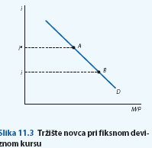
Alternativno objašnjenje
CB ovde ima dva ograničenja:
(1) tražnju za novcem, predstavljenu linijom D,
i (2) inostranu stopu prinosa i* Jedina moguća ravnotežna pozicija sada je u tački A.

Slide 19
Ovde jednostavno nema više manevarskog prostora
Da bismo ovo razjasnili, zamislimo da CB pokuša da spusti kamatnu stopu da bi došla u tačku B
  Kapital odlazi iz zemlje,
  Trejderi se zadužuju po nižoj kamatnoj stopi i, investiraju u inostranstvu i ostvaruju veći prinos, i*. Oni, u stvari, odmah po pozajmljivanju prodaju domaću valutu, što dodatno slabi njenu vrednost.
  Da bi održala vrednost fiksnog kursa, centralna banka mora da interveniše
  i otkupi domaću valutu (prodaje devizne rezerve).
  kamatna stopa raste

Slide 20
zaključak
bilo koji pokušaj centralne banke da promeni novčanu ponudu ili domaću kamatnu stopu biće neuspešan, jer se centralna banka obavezala da brani određeni paritet
Vidimo da koliko god novca ubacimo u malu otvorenu privredu, on se promptno „izvuče” kroz devizno tržište. Ova veza se može olabaviti, ali samo privremeno
Sterilizacija je
način da se ovo ograničenje oslabi

Slide 21
Normalna procedura kreiranja novca
CB
  kupuje aktivu od poslovnih banaka, povećava M0.
  može dodatno da poveća M0 intervencijama na otvorenom tržištu.
tada koristi svoju pasivu (svoj primarni novac, deo M0) i kupuje ili prodaje stranu valutu, koja postaje deo deviznih rezervi.
Tako svaki delić novčane mase ima pokriće, bilo u vidu kredita poslovnoj banci ili u formi prodaje deviza iz deviznih rezervi.

Slide 22
Šta je to sterilizacija
Sterilizacija se postiže kada centralna banka nekom operacijom na domaćem tržištu novca neutrališe intervencije na deviznom tržištu
Sterilizovane - šta god da radi, M0=const
Nesterilizovane intervencije - M0 varira!

Slide 23
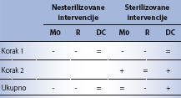
Šta je to sterilizacija
Sterilizacija se postiže kada centralna banka nekom operacijom na domaćem tržištu novca neutrališe intervencije na deviznom tržištu
Ona omogućava samo da se uzme vazduh jer, pre ili kasnije, opisana veza kursa, kamatne stope i ponude novca ne može da se izbegne.
R devizne rezerve DC domaći krediti
smanjuje + povećava = ne menja se

Slide 24
Nesterilizovane intervencije pri depresijaciji – višak domaće valute
Da bi sprečila da vrednost valute opadne, centralna banka povlači primarni novac
ovako se vrši kontrakcija novčane ponude
R devizne rezerve DC domaći krediti

Slide 25
CB ne može da se dugo održi u tački B
U najboljem slučaju, sterilizovana intervencija može
na kratak rok da vrati centralnoj banci sposobnost vođenja autonomne monetarne politike.

Slide 26
Ovo ne može da ide u nedogled,
Sve dok i bude ispod i*, kapital napušta zemlju, a centralna banka interveniše da bi održala paritet
Ali devizne rezerve će pre ili kasnije presušiti.
Ako su tokovi kapitala veliki, kao što obično i jesu, rezerve se mogu
istrošiti za nekoliko dana, ponekad i za nekoliko časova

Slide 27
Kriza meksičkog pezosa
Notes:
Mexico’s central bank had maintained a fixed exchange rate with the U.S. dollar at about 29 cents per peso.

Slide 28
Kriza meksičkog pezosa
Notes:
In the week before Christmas 1994, the central bank abandoned the fixed exchange rate, allowing the peso’s value to “float.” Then, in just one week, the peso lost nearly 40% of its value, falling further during the following months.

Slide 29
Kriza prezosa nije pogodila samo Meksiko
Američka dobra postala su skuplja za Meksikance
  Firme iz SAD su izgubile prihode
  Stotine bankrotstava duž granice SAD-Meksiko
Dolarska vrednost meksičke finansijske aktive se smanjila
Uštede u pezionim fondovima miliona građana SAD su se smanjila
Notes:
The purpose of this slide is to motivate the topic. Even though this occurred in another country some years ago, it was very important for the U.S. The parents of many of your students probably held Mexican assets (indirectly through mutual funds in their 401k accounts and pension funds, which viewed Mexico very favorably prior to the crisis) and took losses when the crisis occurred.

Slide 30
Kriza
Početkom 90tih, Meksiko je postao atratkivno mesto za strana ulaganja.
Tokom 1994, potitički događaji izazvali su rast premije na rizik (θ ):
  Ustanak seljaka u Chiapasu
  Ubistvo vodećeg predsedničkog kandidata
Naredni faktor:
The Federal Reserve je podigla američku kamatnu stopu da bi sprečila inflaicju u SAD. (tako je Δr* > 0)
Notes:
When the last line displays, it might be helpful to note that, from Mexico’s viewpoint, the U.S. interest rate is r*.

Slide 31
Kriza
To se odrazilo na pritisak da pezos devalvira
Meksička centralna banka neprestano obećavala da neće dozvoliti pad pezosa,
te je prodavala devizne rezerve da bi održala fiksni kurs
Takva politika je zahtevala da Centralna banka Meksika raspolaže adekvatnim deviznim rezervama.
Da li je to bilo tačno?
Notes:
We have already seen why an increase in a country’s risk premium causes its exchange rate to fall. One could also use the M-F model to show that an increase in r* also causes the exchange rate to fall. The intuition is as follows: An increase in foreign interest rates causes capital outflows: investors shift some of their funds out of the country to take advantage of higher returns abroad. This capital outflow causes the exchange rate to fall, as it implies an increase in the supply of the country’s currency in the foreign exchange market.

Slide 32
Dollar reserves of
Mexico’s central bank
17. Avgust 1994 ……………… $17 mlrd
1 .Decembar 1994 …………… $ 9 mlrd
15. Decembar 1994 ………… $ 7 billion
Tokom 1994, Centralna banka Meksika sakrivala je podatak da njene devizne rezerve polako nestaju
Notes:
Defending the peso in the face of large capital outflows was draining the reserves of Mexico’s central bank.
(August 17, 1994 was the date of Mexico’s presidential election.)
Ask your students if they can figure out why Mexico’s central bank didn’t tell anybody it was running out of reserves.
The answer:
If people had known that the reserves were dwindling, then they would also have known that the central bank would soon have to devalue or abandon the fixed exchange rate altogether. They would have expected the peso to fall, which would have caused a further increase in Mexico’s risk premium, which would have put even more downward pressure on Mexico’s exchange rate and made it even harder for the central bank to “defend the peso.”
Source (not only for the data on this slide, but some of the other information in this case study): Washington Post National Weekly Edition, pp. 8-9, Feb. 20-26 1995, various issues of The Economist in Jan. & Feb. '95.

Slide 33
 katastrofa 
2. decembra: Meksički pezos devalvira za 13%
  (S pada sa 29 na 25 centi za pezosi)
Investitori su šokirani! ! !
…i uviđaju da mora biti da su se rezerve centralne banke istopile…
↑θ, investitori izvlače svoj kapital iz Meksika.
22. decembar: rezerve Centralne banke skoro su nestale.
Ona napušta fiksni kurs i pušta S da pliva.
Za nedelju dana, S pada za još 30%.

Slide 34
Spasavanje
1995: SAD. i IMF daju kredit od $50 milijardi dolara koji bi služio kao garancija za kreditnu sposobnost meksičke vlade.
To je pomoglo da se povrati poverenje investitora i da se smanji premija na rizik.
Nakon teške recesije u 1995. godini, Meksiko započinje brzi oporavak.
Notes:
The case study on pp. 330-331 gives more detail on the peso crisis.

Slide 35
The S.E. Asian Crisis
 | Devizni kurs % promena od 7/97 do 1/98 | Cene akcija % promena od 7/97 do 1/98 | nominalni BDP % promena 1997-98
Indonesija | -59.4% | -32.6% | -16.2%
Japan | -12.0% | -18.2% | -4.3%
Malezija | -36.4% | -43.8% | -6.8%
Singapore | -15.6% | -36.0% | -0.1%
S. Korea | -47.5% | -21.9% | -7.3%
Taiwan | -14.6% | -19.7% | n.a.
Thailand | -48.3% | -25.6% | -1.2% (1996-97)
U.S. | n.a. | 2.7% | 2.3%
Notes:
The case study on the Asian crisis (pp. 331-332 of the text) is omitted from this PowerPoint presentation. If you wish to do this case study in your class, I have included some data here which may be helpful. The slide currently is “hidden”-- it won’t display when you present this file in slide-show mode. But you can “unhide” the slide if you wish to include it in your lecture.

Slide 36
Nastavak: CB kupuje aktivu poslovnih banaka i tako ih snabdeva sa M0. ili….
Iz M0 kupuje devize koje postaju
deo deviznih rezervi - MO=R+DC
Nesterilizovane | Sterilizovane – neutralisanje prve kolone
otkupljuje M0 i pada R | Ponovo ubacuje valutu, kupuje aktivu pa M0 i DC rastu, R pada
Kao rezultat M0 se ne menja i privreda ostaje u tački B, sa nižom kamatnom stopom
Rezerve presušuju | Nekad i trenutno

Slide 37
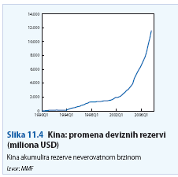
A sta ako je i>i*?
Onda bi trebalo ubacivati M0
I sterilizacijama ga ponovo smanjivati
Tj. sterilizacija bi znacila RAST deviznih rezervi
To radi Kina

Slide 38
A sta ako je i>i*?
KINA - intervenise i povecava dev. rezerve
SAD: to je zbog potcenjenog kursa
Ako nastave, M0 raste, smanjuje DC
Jedini način je da se pokida veza i i i*
+
+
+
+
-
-
+
+
+
-

Slide 39
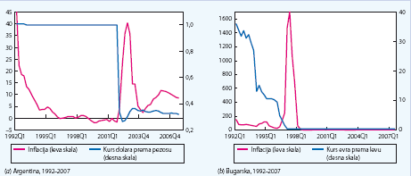
Devizno sidro
Argentinski lek usmeren na simptome, umesto na uzrok inflacije (T-G<0)

Slide 40
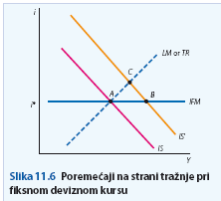
uloga fiskalne politike
Ekspanzivna politika, tj. rast G ili pad T podiže domaću tražnju.
Isti ishod imamo pri rastu I, ili X
To je pozitivni poremećaj koji dovodi do pomeranja IS krive udesno, od IS na položaj IS′.
Privreda se pomera iz A u B

Slide 41
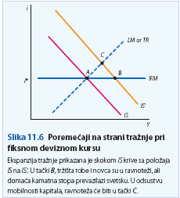
Poremećaji na strani tražnje
U odnosu na tačku B, dohodak raste manje, a kamatna stopa takođe raste. Ova dva efekta su vezana.
egzogena promena tražnje za dobrima utiče na
nivo autputa
na kamatnu stopu,
dakle, na dve endogene varijable

Slide 42
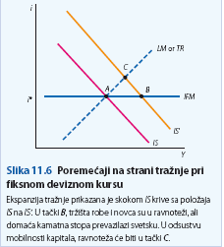
Poremećaji
Može izgledati da zatvaranje privrede ne pravi razliku, ali…
Nova ravnoteža ce biti u C, jer IFM, LM i TR nemaju značaja u zatvorenoj privredi

Slide 43
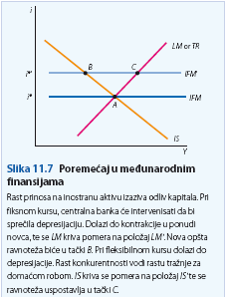
Ako je privreda otvorena a kurs fiksan…
Domaća privreda ne može da se odbrani od poremećaja
Ako raste svetska k.stopa, rašće i domaća
Jer raste odliv kapitala
Pritisak na depresijaciju
Mora da interveniše i povlači novac

Slide 44
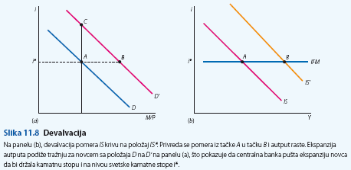
Ima jedan trik - devalvacija
Devalvacija odgovara efektivnoj monetarnoj ekspanziji i padu kamatne stope na svetski nivo

Slide 45
Bilo kroz operacije na otvorenom trzistu ili kroz devalvaciju rezultat je isti
Dakle, monetarna politika i dalje može pri fiksnom kursu da se sprovodi
Ali samo kroz revalvacije i devalvacije

Slide 46
Fleksibilni kurs
1. cb vraća u svoje ruke monetarnu politiku
Kurs odredjuje tržište
Ako su cene rigidne, spoljna konkurentnost je endogena – IS kriva gubi značaj

Slide 47
(ii) po definiciji, centralna banka odustaje od korišćenja deviznog kursa kao instrumenta ekonomske politike. Vrednost kursa određuju tržišne sile;
(iii) fleksibilni kurs implicira da je spoljna konkurentnost zemlje endogena, a takva je i pozicija IS krive.

Slide 48
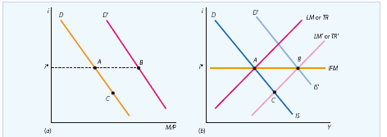
Fleksibilni kurs, ekspanzivna monetarna politika
Cb ne može da promeni I
Emituje novac, ali ne pada i
nego pada kurs,
tj depresira, izaziva rast autputa
U tački C, niža kamatna stopa izaziva odliv kapitala i depresijaciju kursa.
rast konkurentnosti pomera IS krivu udesno.
sve do položaja IS’, gde se ravnoteža postiže u tački B
i

Slide 49
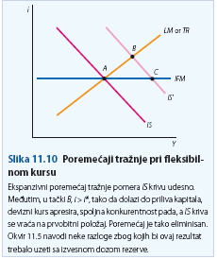
Pri fleksibilnom kursu IS ne može da se pomeri

Slide 50
Ali ovaj rezultat treba uzeti sa rezervom, teorija ne može precizno da odrazi stvarnost
Mali multiplikator
Ne dešava se sve u istom trenutku
  a) Ako se period produži, biće povećanja Y
  b)Apresijacja obara konkurentnost???
Ispravno tumačenje: fiskalna ekspanzija će izazvati apresijaciju te će izostati očekivani efekti na autput

Slide 51
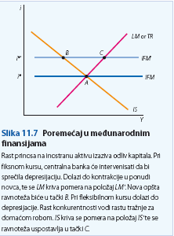
Fiksni kurs
Može delovati iznenađujuće da bi rast kamatne
stope mogao da izazove ekspanziju autputa.
Ali mehanizam ide preko deviznog kursa
Tacka A – odliv kapitala –
Depresijacija
rast izvoza, skok na IS´
Ekspanzija!!!!

Slide 52
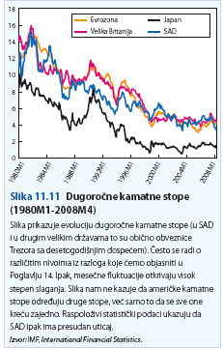
zašto velika i potpuno integrisana privreda
može sama da menja svoju kamatnu stopu?
na veliku zemlju ne utiče inostrana stopa
prinosa, možemo i zanemariti liniju IFM
Tabela o udelu zemlje u svetskom BDP
Ovde na svetsku kamatnu stopu moze da utice samo SAD
A sve vise i evrozona
Ostali nemaju uticaja

Slide 53
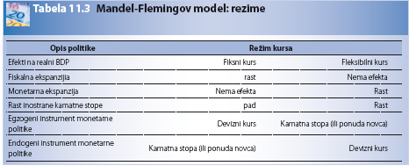

Slide 54
11.1 Integracija u međunarodno finansijsko tržište znači da se kamatna stopa određuje u inostranstvu. Zašto bi zemlja ikada pristala da napusti deviznu kontrolu?
Bez kapitalnih kontrola, domaću kamatnu stopu definiše inostranstvo
NEMOGUĆE TROJSTVO
Ovaj princip ukazuje na to da sledeća tri svojstva monetarnog sistema nije moguće sinhronizovano postići:
(1) puna mobilnost kapitala;
(2) fiksni devizni kurs;
(3) nezavisna monetarna politika.
Ako važe (1) i (2) - gubi (3) i može jedino da bira tačku na krivoj tražnje
Ako (1) ne važi, nema masovnih priliva i odliva kapitala (arbitraža)
Ali i to zbog finansijske integracije nije sasvim izvodljivo
To značajno smanjuje potencijalne investicione šanse i dobitke

Slide 55
11.2 Kao što joj ime govori, politika siromašenja sopstvenih suseda ima lošu reputaciju. Razmotrimo zašto do nje dolazi i šta može da se učini da se ograniče negativni efekti.
To su dobici na račun drugih učesnika u razmeni
Primer: ako velika zemlja vodi ekspanzivnu monetarnu politiku
i* pada - y* raste
Mala zemlja sada ima veću i nego što je i*.
Fleksibilni kurs – dolaze devize i domaća valuta apresira
- uvoz raste, izvoz pada, te pada NX i pada aregatna tražnja
- posledica: BDP pada zbog strane ekspanzivne monetarne politike
Mala zemlja može
da pređe na fiksni kurs,
Kapitalna kontrola (ili carine) su drugi način da se spreči priliv kapitala i posledična apresijacija deviznog kursa

Slide 56
11.3 "Prihvatanje deviznog sidra je dvosekli mač." Komentarišite.
S jedne strane, kurs postaje predvidiv, što smanjuje transakcione troškove
To je štiti od ekspanzivne politike kursa iz inostranstva
Ali centralna banka gubi suverenitet
Iako se sklonila od monetarnih šokova, špekulativni udari pri čvrstom paritetu nisu isključeni

